Slide 1
2.5 Μάρκετινγκ (Marketing)

Slide 2
2.5.1 Εισαγωγη

Slide 3
Α. Ιστορική εξέλιξη
Αρχή
Η φιλοσοφία και η υιοθέτηση της έννοιας του Marketing από τις επιχειρήσεις άρχισε από τα μέσα της δεκαετίας του 1940 με κύρια έμφαση στους τομείς
- της διαφήμισης και
- των πωλήσεων
2. Στα επόμενα χρόνια εδραιώθηκε ως:
- Αυτοτελής (ξεχωριστή) επιχειρησιακή λειτουργία
- Αυτοτελής κλάδος της Επιστήμης της Διοίκησης των Επιχειρήσεων

Slide 4
Α. Ιστορική εξέλιξη
Σήμερα
Κανένα σχεδόν προϊόν ή υπηρεσία δεν μπορεί να αναπτυχθεί και να διατεθεί χωρίς τη συμβολή του marketing.
Η συμβολή αυτή μπορεί να είναι (κυμαίνεται) από – μέχρι)
απλή και ελάχιστα δαπανηρή
απλή και - συστηματική
- οργανωμένη με τα σύγχρονα μέσα
προβολής και διαφήμισης
- ιδιαίτερα δαπανηρή

Slide 5
π.χ.
Έχει προσδιοριστεί ότι το κόστος από τις δραστηριότητες του marketing επιβαρύνει κατά 50% περίπου την τιμή πώλησης των προϊόντων που κυκλοφορούν.

Slide 6
Β. Επιδράσεις του marketing
To marketing
επιδρά στην καθημερινή ζωή
επηρεάζει τη συμπεριφορά των ανθρώπων

Slide 7
Παραδείγματα
Τεχνικές που υποδεικνύονται από το marketing (οργανωμένη επίδραση του marketing)
α. Στις επιχειρήσεις
* Ο τρόπος με τον οποίο τα καταστήματα εκθέτουν τα προϊόντα τους
* Η συσκευασία με την οποία προσφέρονται τα περισσότερα προϊόντα στην κατανάλωση.
β. Στην ενημέρωση του κοινού
Η ύπαρξη ( και ο τρόπος) καθημερινών μηνυμάτων από τα μέσα μαζικής ενημέρωσης.

Slide 8
Παραδείγματα
Μη οργανωμένη επίδραση του marketing
Υποδεικνύει:
* Τα ρούχα που θα φορέσει κάποιος για να πάει σε μία κοινωνική εκδήλωση
* Τον τρόπο που θα συμπεριφέρεται
Τις περισσότερες φορές εφαρμόζουμε αυτές τις υποδείξεις του marketing συνειδητά ή ασυνείδητα

Slide 9
Γ. Συμπέρασμα
Υπάρχει μία ευρύτερη αντίληψη ως προς την εφαρμογή της έννοιας του Μάρκετινγκ
όχι μόνο στις επιχειρήσεις αλλά και
σε άλλους οργανισμούς ή κοινωνικές ομάδες που διαθέτουν κάποιο προϊόν (υλικό ή πνευματικό) ή υπηρεσία.

Slide 10
Γ. Συμπέρασμα
Οπότε:
Το marketing είναι ένα κοινωνικό φαινόμενο που παρατηρείται σε όλες τις εκφράσεις και διαστάσεις της σύγχρονης ζωής.
Έτσι, δεν υπάρχει,
άτομο,
κοινωνική ομάδα,
οργανισμός
που να μην έχει σχέση με το marketing και να μην επηρεάζεται από αυτό.

Slide 11
2.5.2 Έννοια και περιεχόμενο του Marketing

Slide 12
1. Η αντίληψη που επικρατεί για το περιεχόμενο του marketing είναι ότι:
Α.
Περιλαμβάνει όλες τις απαραίτητες ενέργειες ώστε να φθάσουν τα προϊόντα από τον παραγωγό στον καταναλωτή.
Δηλαδή ότι:
Συνδέει την παραγωγή με την κατανάλωση
Κατευθύνει τη ροή αγαθών και υπηρεσιών
Επηρεάζει τη λήψη αποφάσεων

Slide 13
2. Τη σημερινή εποχή, το marketing έχει και πρόσθετη αποστολή:
Ποιά;
Εκτός από την ικανοποίηση των γνωστών αναγκών των καταναλωτών (δηλαδή η παραδοσιακή αποστολή του) θα πρέπει να προβλέπει και μελλοντικές ανάγκες
Έπειτα από πρόβλεψη
Σχεδιάζει τα νέα προϊόντα
Συνεργάζεται για την παραγωγή τους
Τα υποστηρίζει κατά την πορεία τους στην αγορά
Αυτή είναι η πρόσθετη σημερινή αποστολή

Slide 14
Ως όρος (έννοια – λέξη) χρησιμοποιείται από : - επιχειρήσεις - οργανισμούς - ιδρύματα για να υποδηλώσει τις δραστηριότητες που έχουν σχέση με:
Β.
Την έρευνα αγοράς που αφορά
α. Τις μεταβαλλόμενες συνθήκες της αγοράς
β. Σε σχέση με τους καταναλωτές:
- τη συμπεριφορά τους
- τις εξελισσόμενες ανάγκες τους
- τα κίνητρά τους
- τις αγοραστικές τους συνήθειες
οπότε με βάση αυτή την έρευνα

Slide 15
2.
α. Το σχεδιασμό και την ανάπτυξη (παραγωγή) των προϊόντων
β. Τη δημιουργία προϋποθέσεων ζήτησης αυτών των προϊόντων, μέσω
- της κατάλληλης προώθησής τους
- της δημιουργίας όσο το δυνατόν αποτελεσματικότερων δικτύων διανομής τους
- του προσδιορισμού των τιμών διάθεσής τους
- του καθορισμού των όρων πληρωμής των πωλήσεων τους κτλ.

Slide 16
Ορισμός marketing
Γ.
Μπορούμε, λοιπόν, να ορίσουμε το marketing ως:
Το σύνολο των ενεργειών μίας επιχείρησης ή ενός οργανισμού, οι οποίες αποβλέπουν:
στην αναγνώριση των αναγκών των καταναλωτών
στην ανάπτυξη των απαραίτητων προϊόντων και υπηρεσιών που ικανοποιούν και
στη δημιουργία των σχετικών προϋποθέσεων ζήτησης οι οποίες θα οδηγήσουν σε επικερδείς πωλήσεις

Slide 17
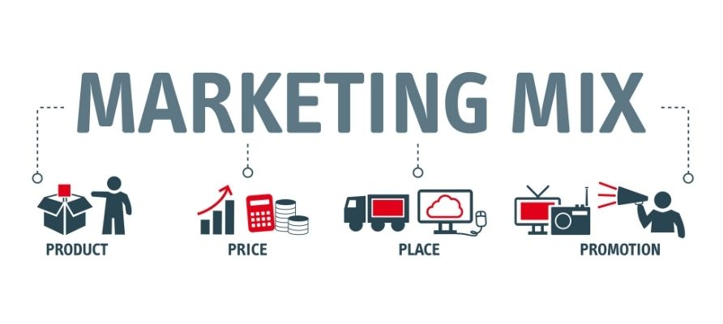
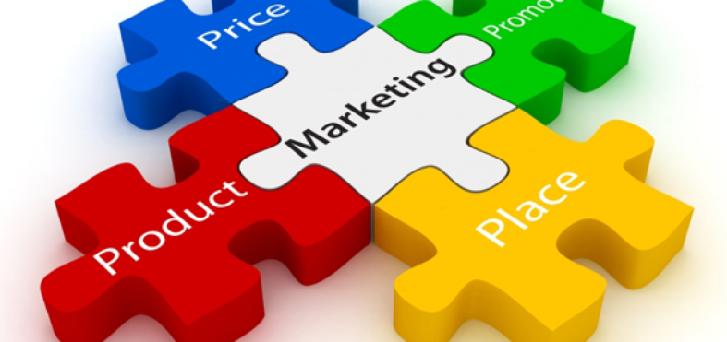
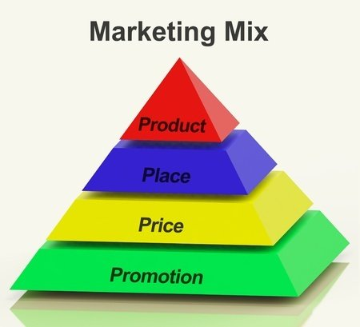
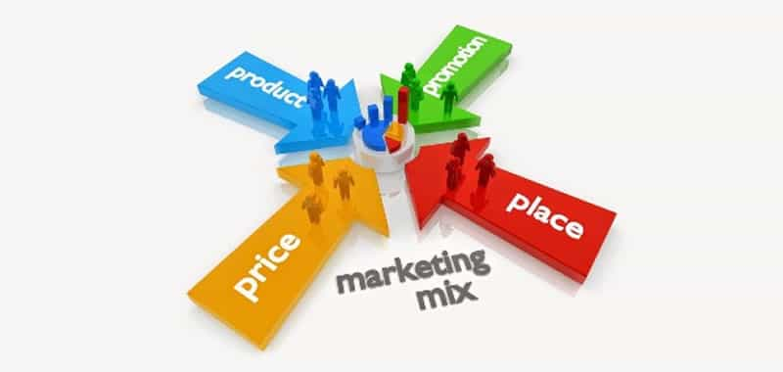
2.5.3 Το μίγμα marketing (marketing-mix)

Slide 18
Εκφράζει
Τη φιλοσοφία και το περιεχόμενο της λειτουργίας του μάρκετινγκ (μέρος της ευρύτερης εμπορικής λειτουργίας κεφ.1)

Slide 19
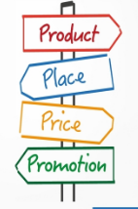
Περιλαμβάνει
Το τι
Το πού
Το πότε
Το πόσο
Το πώς και
Το Γιατί
θα κάνει το marketing

Slide 20
Τι είναι;
Είναι ένα σύστημα δραστηριοτήτων του marketing
που έχουν στενή σχέση μεταξύ τους και
σχεδιάστηκαν για να ικανοποιήσουν τις ανάγκες και τους στόχους της επιχείρησης.
Βασικός στόχος της επιχείρησης είναι να ικανοποιήσει μία συγκεκριμένη ομάδα καταναλωτών προς τους οποίους επιθυμεί να απευθυνθεί σε μία δεδομένη χρονική περίοδο.

Slide 21
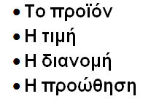
Από ποιες μεταβλητές αποτελείται;
Από τέσσερις μεταβλητές που στη βιβλιογραφία είναι γνωστές ως τα «4P΄s»
Product
Price
Place
Promotion
Ουσιαστικά αποτελούν τέσσερα επί μέρους μίγματα

Slide 22
Τι περιλαμβάνει το κάθε μίγμα;
Προϊόν
Το φυσικό προϊόν (δηλ. το ίδιο το προϊόν)
Την ονομασία του
Το σήμα του
Τη συσκευασία του κ.α.

Slide 23
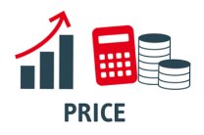
Τι περιλαμβάνει το κάθε μίγμα;
Τιμή
Το επίπεδο των τιμών του προϊόντος
Τις εκπτώσεις
Τη διαφοροποίηση της τιμής (διαφορετική τιμή ανάλογα με την αγορά που απευθύνεται π.χ. άλλη τιμή στις πόλεις και άλλη στα χωριά )
κ.α.

Slide 24
Τι περιλαμβάνει το κάθε μίγμα;
Διανομή
Τα κανάλια διανομής (δίκτυα, αποτελούμενα από μεσάζοντες, μεταφορείς κτλ.)
Τη γεωγραφική κάλυψη (π.χ. πωλητές ανά περιοχή)
Τη φυσική διανομή
κ.α.

Slide 25
Τι περιλαμβάνει το κάθε μίγμα;
Προώθηση
Τη διαφήμιση
Τις δημόσιες σχέσεις (π.χ. πωλήσεις λόγω γνωριμιών)
Τις προσωπικές πωλήσεις (προσωπική επαφή του πωλητή με τον αγοραστή)
Την προώθηση πωλήσεων
κ.α.

Slide 26
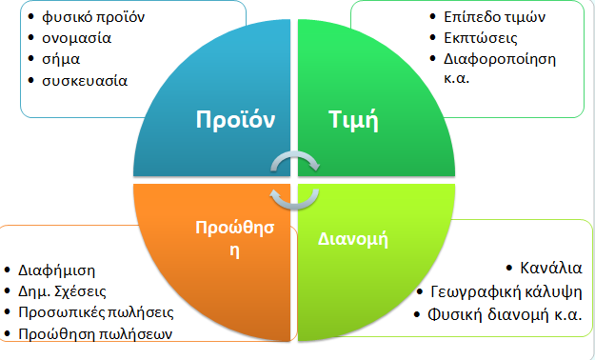

Slide 27
ΕΡΩΤΗΣΕΙΣ

Slide 28
Ανάπτυξης
Ποια η ιστορική εξέλιξη του Marketing και ποια η σημερινή συμβολή του;
Πως επιδρά το marketing στη ζωή μας; Να δώσετε παραδείγματα
Ποιο συμπέρασμα μπορεί να εξαχθεί ως προς την ευρύτητα της έννοιας του marketing
Ποια αντίληψη επικρατεί για το περιεχόμενο του marketing και ποια πρόσθετη αποστολή έχει το marketing σήμερα;
Ποιες δραστηριότητες (με τι έχουν σχέση) υποδηλώνονται από τη χρησιμοποίηση του όρου marketing.
Να δώσετε τον ορισμό του marketing
Τι είναι το μίγμα marketing; Τι εκφράζει και τι περιλαμβάνει:
Από ποιες μεταβλητές αποτελείται το μίγμα μαρκετινγκ
Τι περιλαμβάνει η κάθε μεταβλητή (επί μέρους μίγμα) του μίγματος marketing

Slide 29
Σωστού - Λάθους
Το marketing επιδρά στην καθημερινή ζωή καταφέρνοντας να μην επηρεάζει τη συμπεριφορά των ανθρώπων
Ο τρόπος που θα συμπεριφερθεί κάποιος σε μία κοινωνική εκδήλωση «υποδεικνύεται» από το marketing και εφαρμόζεται απόλυτα συνειδητά.
Η συμβολή του marketing είναι απαραίτητα συστηματική για όλες τις επιχειρήσεις
Η αντίληψη που επικρατεί για το marketing είναι ότι σ’ αυτό περιλαμβάνονται όλες οι απαραίτητες ενέργειες, ώστε να φτάσουν τα προϊόντα από τον καταναλωτή στον παραγωγό.
Το marketing σχεδιάζει τα νέα προϊόντα και αφήνει την παραγωγή τους στη λειτουργία της παραγωγής, χωρίς εκείνο να συμμετέχει και έπειτα πάλι υποστηρίζει τα προϊόντα κατά την πορεία τους στην αγορά.
Το marketing είναι ένα κοινωνικό φαινόμενο που παρατηρείται σε όλες τις εκφράσεις και τις διαστάσεις της σύγχρονης ζωής

Slide 30
Σωστού - Λάθους
Τη σημερινή εποχή το marketing έχει και πρόσθετη αποστολή το να ικανοποιήσει τις γνωστές ανάγκες των καταναλωτών
Το marketing ως όρος χρησιμοποιείται από επιχειρήσεις και οργανισμούς, αλλά όχι από ιδρύματα, για να υποδηλώνει συγκεκριμένες δραστηριότητες
Το marketing κάνει έρευνα αγοράς, ώστε να ανακαλύψει τα κίνητρα των καταναλωτών
Το μίγμα μάρκετινγκ είναι ένα σύστημα δραστηριοτήτων του marketing
Βασικός στόχος της επιχείρησης είναι να ικανοποιήσει όλους τους καταναλωτές σε μία συγκεκριμένη χρονική περίοδο
Η προώθηση του μίγματος marketing περιλαμβάνει τη συσκευασία του προϊόντος
Η προώθηση του μίγματος marketing περιλαμβάνει τις δημόσιες σχέσεις

Slide 31
Σωστού - Λάθους
Οι δραστηριότητες του μίγματος marketing σχεδιάστηκαν για να ικανοποιήσουν τις ανάγκες και τους στόχους των καταναλωτών
Οι δραστηριότητες του μίγματος marketing έχουν στενή σχέση μεταξύ τους.

Slide 32
Πολλαπλής επιλογής
Αυτή η ενέργεια δεν αποβλέπει στη δημιουργία προϋποθέσεων ζήτησης του προϊόντος που έχει παραχθεί
α. Η αναγνώριση των αναγκών του καταναλωτή
β. Η οργάνωση αποτελεσματικότερων δικτύων διανομής
γ. Ο καθορισμος των όρων πληρωμής
δ. Ο προσδιορισμός των τιμών διάθεσης του προϊόντος
Αποτελεί πρόσθετη αποστολή του marketing στη σημερινή εποχή:
α. Η σύνδεση της παραγωγής με την κατανάλωση
β. Η πρόβλεψη μελλοντικών αναγκών των καταναλωτών
γ. Η κατεύθυνση της ροής αγαθών και υπηρεσιών
δ. Ο επηρεασμός της λήψης αποφάσεων

Slide 33
Πολλαπλής επιλογής
Η ευρύτερη αντίληψη που υπάρχει, ως προς την εφαρμογή της έννοιας του marketing αναφέρεται:
α. Στο ότι το marketing είναι πλέον σήμερα εδραιωμένο ως αυτοτελής επιχειρησιακή λειτουργία
β. Στο ότι η συμβολή του marketing κυμαίνεται από την πλέον απλή και ελάχιστα δαπανηρή, μέχρι την πλέον συστηματική , οργανωμένη και ιδιαίτερα δαπανηρή
γ. Στο ότι το κόστος του marketing έχει βρεθεί πως επιβαρύνει κατά 50% περίπου την τιμή πώλησης των προϊόντων που κυκλοφορούν
δ. Στο ότι δεν υπάρχει άτομο, κοινωνική ομάδα ή οργανισμός που να μην έχει σχέση με το marketing και να μην επηρεάζεται από αυτό

Slide 34
Αντιστοίχισης
α. εκπτώσεις
β. προσωπικές πωλήσεις
γ. κανάλια
δ. φυσικό προϊόν
ε. διαφοροποίηση
στ. γεωγραφική κάλυψη
ζ. δημόσιες σχέσεις
η. σήμα
θ. επίπεδο τιμών
ι. διαφήμιση
κ. προώθηση πωλήσεων
λ. ονομασία
μ. συσκευασία
ν. φυσική διανομή
Προϊόν
Τιμή
Διανομή
Προώθηση

Slide 35
ΑΠΑΝΤΗΣΕΙΣ

Slide 36
Σωστού - Λάθους
Λ (την επηρεάζει)
Λ (εφαρμόζεται συνειδητά ή ασυνείδητα)
Λ (όχι για όλες)
Λ (από τον παραγωγό στον καταναλωτή)
Λ (συνεργάζεται για την παραγωγή των προϊόντων)
Σ
Λ (το να προβλέψει τις μελλοντικές ανάγκες των καταναλωτών)
Λ (και από ιδρύματα)
Σ
Σ
Λ (όχι τους καταναλωτές, αλλά αυτούς προς τους οποίους επιθυμεί να απευθυνθεί)
Λ (η συσκευασία περιλαμβάνεται στο προϊόν)
Σ
Λ (της επιχείρησης όχι των καταναλωτών)
Σ

Slide 37
Πολλαπλής επιλογής
α
β
δ
Αντιστοίχισης
1: δ, η, λ, μ
2: α, ε, θ
3: γ, στ, ν
4: β, ξ, ι, κ

